Slide 1
Git 使用场景
预备知识
使用场景

Slide 2
预备知识

Slide 3
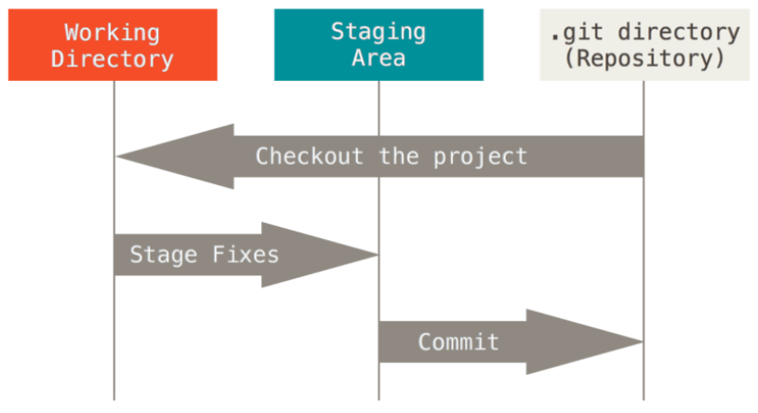
三个工作区

Slide 4
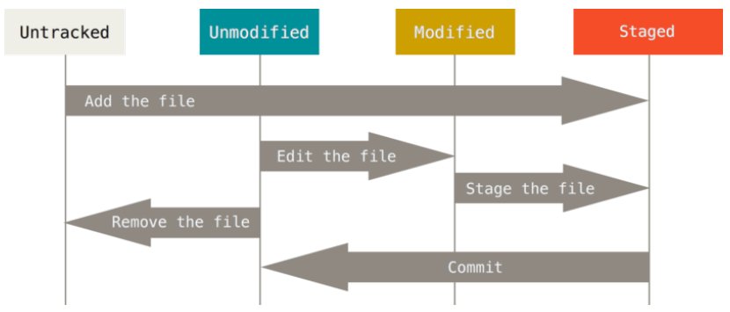
文件的状态

Slide 5
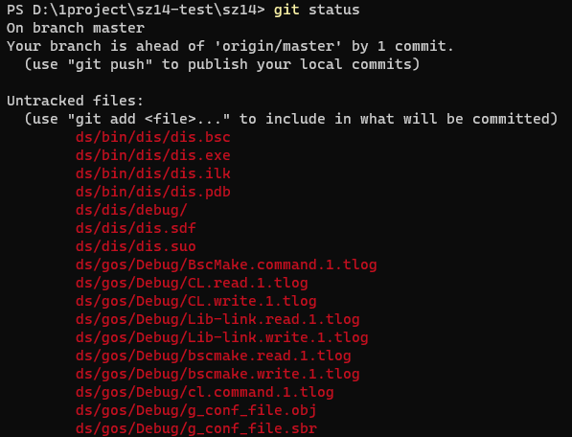
场景：仓库中的临时文件
场景描述：
临时文件的存在会使我们真正需要追踪的文件难以查找。
提出问题：
如何忽略临时文件，不让它们出现在Untracked files的列表中？
解决方案：
使用.gitignore文件来标记不想要进行版本控制的临时文件。

Slide 6
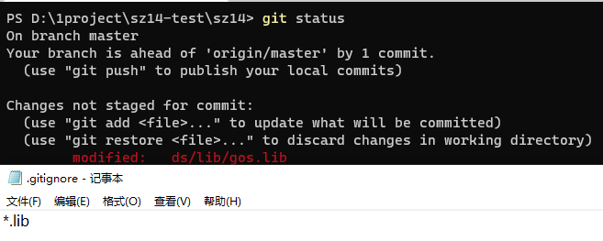
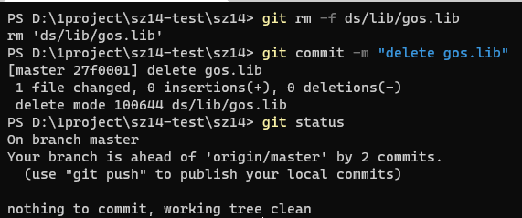
场景：不小心提交了一个临时文件
场景描述：
在已经把一个不想追踪的文件给提交了，再在.gitignore文件中添加该文件为忽略文件，也会在追踪文件列表中出现。
提出问题：
如何忽略已经追踪的文件？
解决方案：
先删除该文件，然后commit。
随后就不再追踪该文件了。

Slide 7
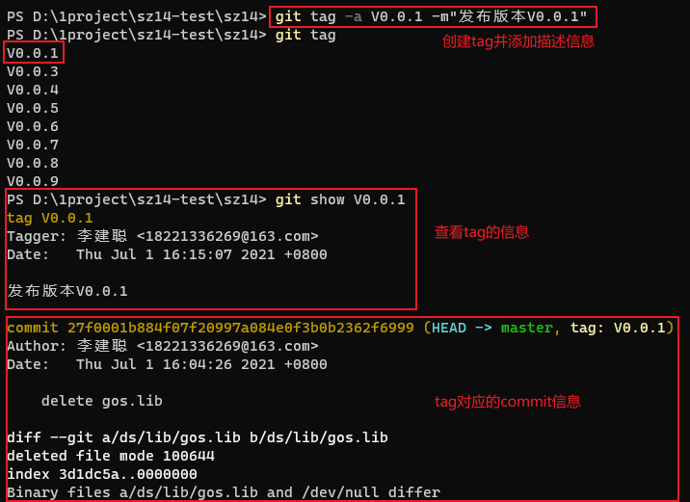
场景： 标记特定版本
场景描述：
当我们的代码进入到比较稳定，或者开发出了一个功能，需要标记一个commit来作为稳定版本。
提出问题： 如何为commit添加标记和备注信息
解决方案： 使用 git tag来打标签
注意：本地的tag想要推送到远端，需要输入命令 git push origin tags

Slide 8
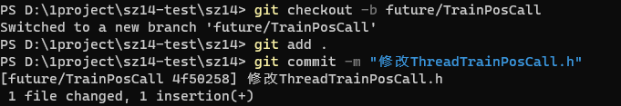
场景：我们要开发一个功能
场景描述：
某项功能可能开发时间较久，但又想把未完成的代码上传到远端版本库，来实现多台电脑同步。 例如：在开发随车通信需求时，在linux上编译dis，而我开发的环境在windows上, 当我在本地windows开发的临时代码，想要放到windows机器上，这时我们需要分支来对代码的同步
提出问题：
怎样才能在不影响远端仓库的代码的情况下，在远端备份开发过程代码？
解决方案：使用git branch

Slide 9
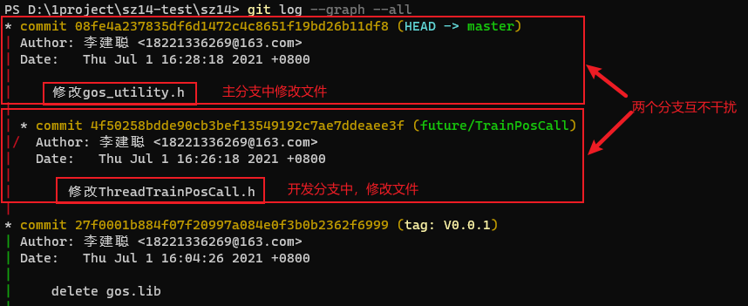
查看修改后的git log

Slide 10
场景： 临时切换分支
场景描述：
我们会遇到临时切换回主分支的情况。
例如： 当我在开发随车通信功能开发一半时，雷总让我在仓库中提交一个文档。如果我在自己的开发分支上上传该文档，那么在master分支上会没有这个文档，其他人也获取不到，所以只能切换回master分支上进行上传。
提出问题：
快速切换分支，做完提交，切换回开发分支时，工作区应跟切换分支前一样。

Slide 11
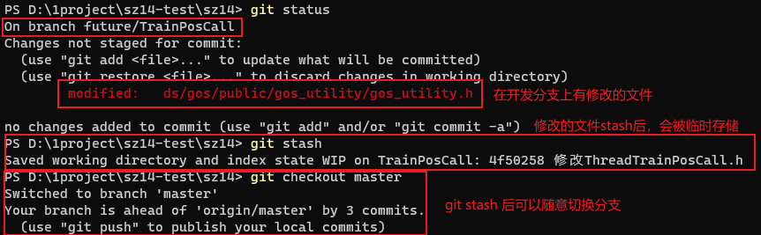
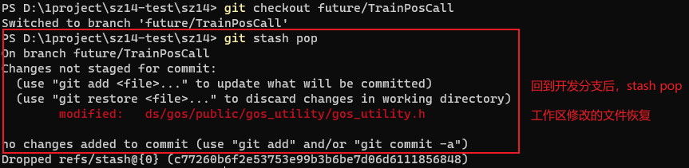
解决方案
1. 我们工作区没有未被commit的文件，那么我们直接git checkout <branch_name>, 即可切换到相应的分支。
2. 我们工作区有很多未被commit的代码，这时我们可以选择，把工作区内代码全部commit或者选择使用git stash来临时把未被commit的代码给存储起来， 在我们切换回开发分支时，再把临时存储的代码拿出来。

Slide 12
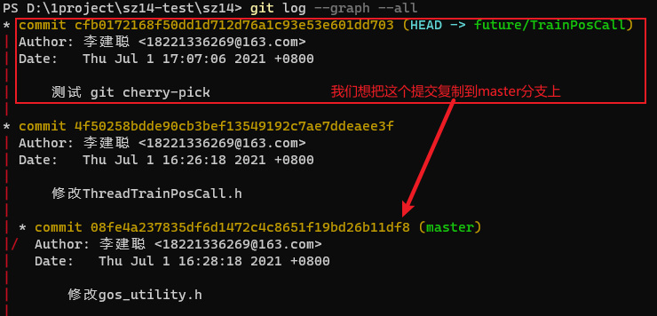
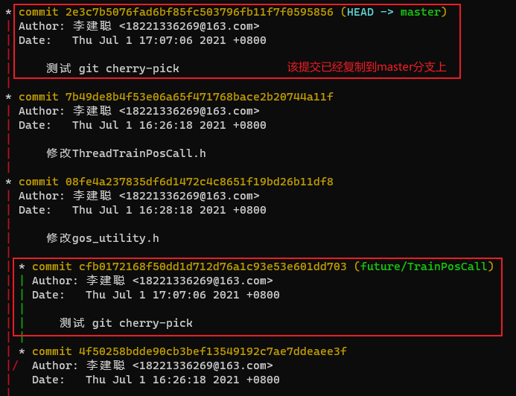
场景： 某个commit，提交错分支了
场景描述：
开发过程中，突然出现了一个BUG需要立即修复，我们急着修复，把修复的代码放入了开发分支上。
提出问题：
我们需要怎样，把主分支上的BUG给修正过来？
解决方案:
1. 切换到主分支，再次把刚才修改的文件，同样在主分支上进行修改，再次进行提交。
2. 切换到主分支，使用git cherry-pick <SHA>把特定提交给放到主分支中。
方案一：存在修改的不一致，当后面需要合并分支时，需要处理冲突。
方案二：快速提交，不用再次使用手动修改文件。

Slide 13
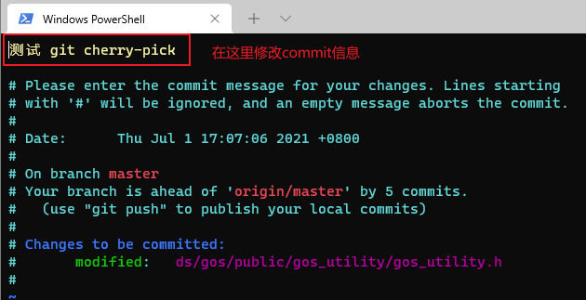
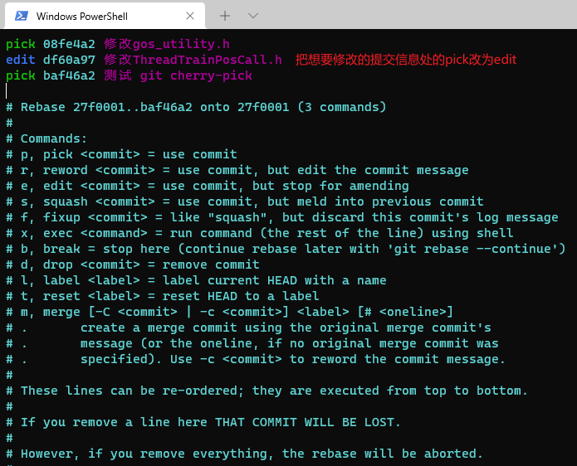
场景: 刚刚的commit的信息输入错了
提出问题：
怎么修改提交的commit信息
解决方案：
1. 修改最近一次提交的commit
git commit --amend
2. 如果想要修改倒数第三个commit
git rebase -i HEAD~3
选择对应提交信息输入后
git commit –-amend
git rebase --continue

Slide 14
场景： 想要确认代码的改动
场景描述：
想要分步提交修改库函数的文件和修改业务逻辑的文件，需要确认每个文件的改动。
提出问题：
怎么查看已修改的代码对比之前的版本？
解决方案：
1. 查看尚未缓存的改动：git diff
2. 查看已缓存的改动： git diff --cached,
3. 查看已缓存的与未缓存的所有改动：git diff HEAD
4. 显示摘要而非整个 diff： git diff --stat
5. 版本号与版本号之间的差别: git diff <SHA> <SHA>

Slide 15
谢谢！

